Slide 1
目 录
  第1章 概 述
  第2章 智能传感器系统中经典传感技术基础
  第3章 不同集成度智能传感器系统介绍
  第4章 智能传感器的集成技术
  第5章 智能传感器系统智能化功能的实现方法
  第6章 通信功能与总线接口
  第7章 智能技术在传感器系统中的应用
  第8章 智能传感器系统的设计与应用
  第9章 无线传感器网络技术概述

Slide 2
第9章 无线传感器网络技术概述
要 点：
无线传感器网络概述；
无线传感器网络的关键技术；
无线传感器网络的应用。

Slide 3
无线传感器网络（WSN）就是由部署在监测区域内大量的廉价微型传感器节点组成、通过无线通信方式形成的一个多跳的自组织的网络系统。
它的目的是协作地感知、采集和处理网络覆盖地区中感知对象的信息，并发给观察者。
三个要素：传感器、感知对象、观察者。
WSN将逻辑上的信息世界与客观上的物理世界融合在一起，改变了人类与自然界的交互方式。
美国商业周刊和MIT技术评论分别将无线传感器网络列为21世纪最有影响的21项技术和改变世界的10大技术之一。

Slide 4
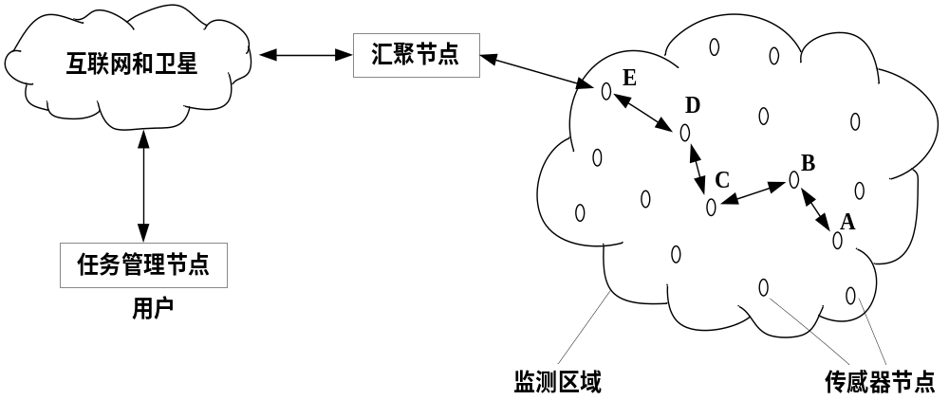
§9.1 无线传感器网络概述
§9.1.1 传感器网络结构
无线传感器网络系统通常包括传感器节点、汇聚节点和管理节点。
大量传感器节点随机部署在监测区域内部或附近，通过自组织方式构成网络。

Slide 5
传感器节点通常是一个微型的嵌入式系统，它的处理能力、存储能力和通信能力相对较弱。每个传感器节点兼顾传统网络节点的终端和路由器双重功能。
汇聚节点的处理能力、存储能力和通信能力相对较强，它连接传感器网络和外部网络，实现两种协议栈之间的通信协议转换，同时发布管理节点的监测任务，并把收集到的数据转发到外部网络上。
用户通过管理节点对传感器网络进行配置和管理，发布监测任务以及收集监测数据。

Slide 6
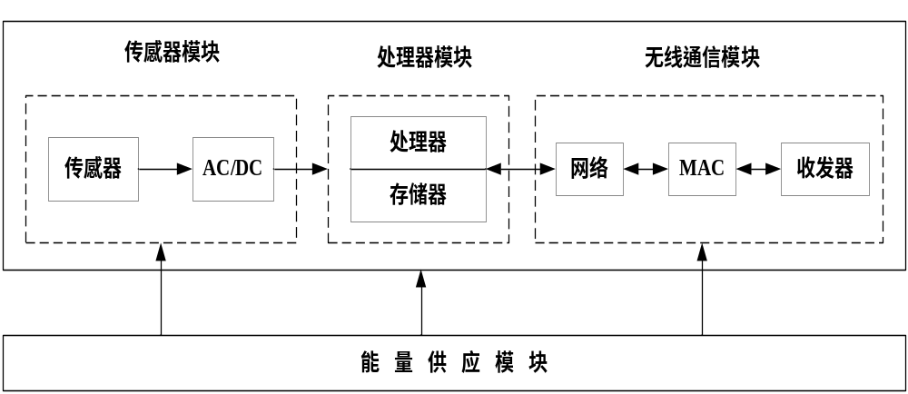
§9.1.2 传感器节点结构
传感器节点由传感器模块、处理器模块、无线通信模块和能量供应模块四部分构成。

Slide 7
§9.1.3 传感器网络协议栈
—— 早期的协议栈
平衡调度监测任务
检测并注册传感器节点的移动，维护到汇聚节点的路由
任务管理平台
移动管理平台
管理传感器节点如何使用能源
应用层
能量管理平台
一系列基于监测任务的应用层软件
传输层
数据流的传输控制
网络层
路由生成、路由选择
数据链路层
数据成帧、帧检测、媒体访问、差错控制
物理层
信号调制、无线收发

Slide 8
—— 改进的协议栈
依赖于数据传输通道，同时为网络协议各层提供信息支持
上 层 应 用
能量 /安全 /移动
时间同步
定位
网络管理
传输控制
QoS
队列管理、优先级机制或带宽预留等机制
路 由
拓扑
数据链路
物 理

Slide 9
§9.1.4 传感器网络的特征
—— 与现有无线网络的区别
无线自组网（mobile ad-hoc network）是一个由几十到上百个节点组成的、采用无线通信方式的、动态组网的多跳的移动性对等网络。
传感器网络：
是集成了监测、控制及无线通信的网络系统，节点数目更庞大，分布更密集。
节点更容易出现故障。
环境干扰和节点故障容易造成网络拓扑结构的变化。
通常情况大多数传感器节点固定不动的。

Slide 10
节点具有的能量、处理能力、存储能力和通信能力十分有限。
传统无线网络
首要设计目标是提供高服务质量和高效带宽利用，其次才考虑节约能源。
传感器网络的首要设计目标是能源的高效利用，这是两种网络最重要的区别之一。

Slide 11

传感器节点的限制
电源能量有限
传感器节点的绝大部分
能量消耗在无线通信模块。
通信能力有限
无线通信的能量消耗
和通信距离的关系为：
其中2<n<4，通常取3。
节点的无线通信带宽有限，通常仅有几百kbps的速率。
计算和存储能力有限
如何利用有限的计算和存储资源完成诸多协同任务成为传感器网络设计的挑战。
功耗 / mW
20
15
10
5
0
传感器
处理器
发送
接收
空闲
睡眠
通信

Slide 12
§9.1.5 传感器网络的特点
1、 大规模网络
1）分布在很大的区域内
2）节点部署很密集
2、 自组织性网络
传感器节点具有自组织的能力，能够自动进行配置和管理，通过拓扑
控制机制和网络协议自动形成转发监测数据的多条无线网络系统。
3、 动态性网络
适应如下变化：
1）传感器节点出现故障或失效。
2）无线通信链路带宽变化，甚至时断时通。
3）传感器、感知对象、观察者这三要素可能具有移动性。
4）新节点的加入。

Slide 13
4、 可靠的网络
传感器网络的软硬件具有鲁棒性和容错性。
5、 与应用相关的网络
根据不同的应用背景来研究传感器网络技术。
6、 以数据为中心的网络
传感器网络是任务型的网络。用户直接将所关心的事件通告给网
络，网络在获得指定事件的信息后回报给用户。
以数据本身作为查询或传输线索。

Slide 14
§9.1.6 传感器网络的研究进展
1、 军事领域
美国陆军2001年提出“灵巧传感器网络通信”计划；
美国陆军近期确立了“无人值守地面传感器群”项目；
美国海军最近确立了“传感器组网系统”研究项目；
美国海军最近开展了协同交战能力（CEC）的技术；
2002年5月美国Sandia国家实验室与美国能源部合作的系统。
2、 民用领域
美国交通部1995年提出了“国家智能交通系统项目规划”；
Intel公司2002年10月发布了“基于微型传感器网络的新型计算发展规
划”；
3、 学术界
美国自然科学基金委员会2003年制定了无线传感器网络研究计划；
我国许多院校和科研机构加入到该领域的研究中来。

Slide 15
§9.2 无线传感器网络的关键技术
§9.2.1 拓扑控制
1、 网络拓扑控制的意义
1）影响整个网络的生存时间——保证网络连通性和覆盖性的情况下，合
理高效的使用网络能量。
2）减少节点间通信干扰，提高通信效率——功率控制技术。
3）为路由协议提供基础——确定哪些点为转发节点，确定节点间的邻居
关系。
4）影响数据融合—— 选择骨干节点。
5） 弥补节点失效的影响——具有鲁棒性。
2、 目前主要的研究问题是在满足网络覆盖度和连通度的前提下,通过功率控制和骨干网节点选择，剔除节点之间不必要的无线通信链路，生成一个高效的数据转发的网络拓扑结构。
3、 拓扑控制分为节点功率控制和层次型拓扑结构组织。

Slide 16
§9.2.2 网络协议
1、负责使各个独立的节点形成一个多跳的数据传输网络。
2、目前研究的重点是网络层协议和数据链路层协议。
3、数据链路层的介质访问控制（MAC）用来构建底层的基础机构，控制传感器节点的通信过程和工作模式。
4、MAC协议首先要考虑节省能源和可扩展性，其次才考虑公平性、利用率和实时性等。
5、MAC层的能量消耗主要表现在空闲侦听、接收不必要数据和碰撞重传等。
6、无线传感器网络MAC协议通常采用“侦听/睡眠”交替的无线信道使用策略。
7、传感器网络的MAC协议可分为三类：1）采用无线信道的时分复用方式（TDMA）；2）采用无线信道的随机竞争方式；3）其他MAC协议（如频分复用或码分复用等方式）。

Slide 17
§9.2.3 路由协议
1、路由协议负责将数据分组从源节点通过网络转发到目的节点。
2、路由协议功能：寻找源节点和目的节点间的优化路径，将数据分组沿着优化路径正确转发。
3、传统无线网络路由协议的主要任务是寻找源节点到目的节点间通信延迟小的路径，同时提高整个网络的利用率，避免产生通信拥塞并平衡网络流量，而能量消耗不是考虑的重点。
4、无线传感器网络节点能量有限且一般没有能量补充，因此路由协议需要高效利用能量。
5、无线传感器网络节点数目很大，节点只能获取局部拓扑结构信息，路由协议要能在局部网路信息基础上选择合适的路径。
6、无线传感器网络具有很强的相关性，不同应用中的路由协议可能差别很大，没有一个通用的路有协议。

Slide 18
7、无线传感器网络路由机制还经常与数据融合技术联系在一起。
8、无线传感器网络路由协议的特点：
1）能量优先
2）基于局部拓扑信息
3）以数据为中心
4）与应用相关
9、设计路由机制时要满足的要求：
1）能量高效 —— 能量消耗小且整个网络能量均衡消耗
2）可扩展性 —— 考虑区域范围、节点密度、节点失败、新节点加入、节点移动等情况。
3）鲁棒性 —— 具有一定的容错能力
4）快速收敛性 —— 适应网络拓扑的动态变化，减少通信协议开销，提高消息传输的效率。

Slide 19
§9.2.4 网络安全
1、 传感器网络要解决的安全问题:
1）机密性问题；
2）点到点的消息认证问题；
3）完整性鉴别问题；
4）新鲜性问题；
5）认证组播/广播问题；
6）安全管理问题。
2、 物理层考虑机密性主要侧重在安全编码方面
3、 链路层和网络层的机密性考虑的是数据帧和路由信息的加解密技术
4、 应用层考虑的是密钥的管理和交换过程，为下层的加解密技术提供安全支撑。

Slide 20
5、传感器网络的安全隐患在于网络部署区域的开放特性以及无线电网络的广播特性。
表一 传感器网络攻防手段一览表
网络层次 | 攻击方法 | 防御手段
物理层 | 拥塞攻击（jamming） | 宽频（跳频）、优先级消息、低占空比、区域映射、模式转换
 | 物理破坏 | 破坏证明、节点伪装和隐藏
链路层 | 碰撞攻击（collision） | 纠错码
 | 耗尽攻击（exhaustion） | 设置竞争门限
 | 非公平竞争（unfairness） | 设置短帧策略和非优先级策略
网络层 | 丢弃和贪婪破坏（neglect and greed） | 使用冗余路径、探测机制
 | 汇聚节点攻击（homing） | 使用加密和逐跳认证机制
 | 方向误导攻击（misdirection） | 出口过滤；认证、监视机制
 | 黑洞攻击（blackholes） | 认证、监视、冗余机制
传输层 | 洪泛攻击（flooding） | 客户端谜题
 | 失步攻击（desynchronization） | 认证

Slide 21
§9.2.5 时间同步
1、 时间同步是需要协同工作的传感器网络系统的一个关键机制。
2、 由于传感器网络的特点，以及能量、价格和体积等多方面的约束，使得现有的时间同步机制不适用于传感器网络。
3、 设计传感器网络的时间同步机制考虑的几个方面：
1）扩展性 —— 要能够适应网络范围或节点密度的变化；
2）稳定性 —— 能在拓扑结构的动态变化中保持时间同步的连续性和精度的稳定；
3）鲁棒性 —— 良好的适应环境的动态变化；
4）收敛性 —— 要求建立时间同步的时间要短；
5）能量感知 —— 网络通信和计算负载应该可预知。
4、 三种基本同步机制：RBS、TINY/MINI-SYNC和TPSN。

Slide 22
§9.2.6 定位技术
1、 确定事件发生的位置或采集数据的节点位置是传感器网络最基本的功能之一。
2、 定位信息的用途：
1）报告事件发生的地点；
2）目标跟踪；
3）协助路由；
4）协助网络管理。
3、 传感器网络的定位算法需具备的特点：
1）自组织性；
2）健壮性 ：具有良好的容错性；
3）能量高效：减少计算的复杂性，减少节点的通信开销；
4）分布式计算：每个节点计算自身位置。
4、 算法分为基于距离的定位算法和距离无关的距离算法。

Slide 23
§9.2.7 数据融合
1、 由于传感器网络节点的易失效性，使得网络需要数据融合技术对多份数据进行综合。
2、 数据融合的作用
1）节省能量——去掉冗余信息，将要传输的数据量最小化；
2）获得更准确的信息——提高信息的精度和可信度；
3）提高数据收集效率——减少了要传输的数据量，减轻网络传输拥塞，降低传输延迟，减少了冲突碰撞，提高了无线信道的利用率。
3、 数据融合可以与传感器网络的多个协议层次（如应用层、网络层等）进行结合。
4、 数据融合的代价：增加了网络的平均延迟；鲁棒性变差。

Slide 24
§9.2.8 数据管理
1、 目的：将传感器网络上数据的逻辑视图（命名、存取和操作）和网络的物理实现分离开来，使得传感器网络的用户和应用程序只需关心所要提出的查询的逻辑结构，而无需关心传感器网络的细节。
2、 两类数据：
1）静态数据：如描述传感器特性的信息；
2）动态数据：由传感器自身感知的数据。
3、 传感器网络数据管理系统一般不把每个传感器的感知数据都集中到中央处理节点进行分析处理，而是尽可能在网络内部进行分析处理，即网内处理（in-network processing）这会极大地减少能源消耗，延长整个传感器网络的生存期。

Slide 25
4、 传感器网络的的数据管理与传统的分布式数据库有很大的差别，原因是：
1）传感器节点能量受限且容易失效，数据管理系统必须在减少能量消耗的同时提供有效的数据服务。
2）网络节点数量庞大，且节点产生的是无限的数据流，无法通过传统的数据管理技术进行分析处理。
3）传感器网络数据的查询经常是连续的查询或随机抽样的查询，传统的技术不适用于传感器网络。
5、 数据管理系统的结构主要有4种：集中式结构、半分布式结构、分布式结构和层次性结构。
6、 目前大多数研究工作均集中在半分布式结构方面。两种典型的半分布式结构是Fjord系统的结构和Cougar系统的结构。

Slide 26
§9.2.9 无线通信技术
1、 IEEE 802.15.4标准是针对低速无线个人域网络（low-rate wireless personal area network，LR-WPAN）的无线通信标准，设计的主要目标是低功耗、低成本。由于此标准的网络特征与无线传感器网络存在很多相似之处，因此许多研究机构把它作为无线传感器网络的无线通信平台。
2、 LR-WPAN网络具有如下特点
1）在不同的载波频率下实现了20kbps、40kbps和250kbps三种不同的传输速率。
2）支持星型和点对点两种网络拓扑结构。
3）有16位和64位两种地址格式，其中64位地址是全球唯一的扩展地址。
4）支持避免冲突的载波多路侦听技术（carrier sense multiple access with collision avoidance , CSMA-CA）。

Slide 27
5）支持确认（ACK）机制，保证传输可靠性。
3、IEEE 802.15.4 网络协议栈（右图）：
4、IEEE 802.15.4 标准只定义了PHY层和数据链路层的MAC层。
5、MAC层以上的几个层次只是该标准的可能的上层协议，不在该标准的定义范围之内。
6、SSCS为IEEE 802.15.4 的MAC层接入IEEE 802.2标准中定义的LLC子层提供聚合服务。
7、LLC子层可以使用SSCS的服务接口访问IEEE 802.15.4 网络，为应用层提供链路层服务。
上层协议
IEEE 802.2 LLC
SSCS
MAC
PHY
物理媒质

Slide 28
8、LR-WPAN网络采用CSMA-CA机制、帧确认机制和帧校验机制来保证数据传送的鲁棒性。
9、在LR-WPAN网络中，许多应用的设备用电池供电。这些设备可通过“轮换值班”来减少能量消耗。
10、IEEE 802.15.4提供的安全服务是在应用层已经提供密钥的情况下的对称密钥服务。密钥的管理和分配都由上层协议负责。
11、MAC子层可以为输入输出的MAC帧提供安全服务，主要包括四种服务：访问控制、数据加密、帧完整性检查和顺序更新。
12、在LR-WPAN网络中设备可以根据自身需要选择不同的安全模式。

Slide 29
§9.2.10 其它技术
除了上面所述的技术，还包括嵌入式操作系统和应用层技术。
1、嵌入式操作系统：能够有效的满足那些发生频繁、并发程度高、执行过程比较短的逻辑控制流程；能够让应用程序方便的对硬件进行控制，且在不影响整体开销的情况下，应用程序的各个部分能够较方便的进行重新组合。
2、应用层技术：应用层的研究主要是各种传感器网络应用系统的开发和多任务之间的协调。
3、传感器网络应用开发环境的研究，旨在为应用系统的开发提供有效的软件开发环境和软件工具，需要解决的问题包括：传感器网络程序设计语言，传感器网络程序设计方法学，传感器网络软件开发环境和工具，传感器网络软件测试工具的研究，面向应用的系统服务，给予感知数据的理解、决策和举措的理论与技术。

Slide 30
§9.3 无线传感器网络的应用
军事应用
环境观测和预报系统
医疗护理
智能家居
建筑物状态监控
其他方面的应用
如数据采集分析、空间探索等。

Slide 31
§9.3.1 环境监测系统
1、 使用传感器网络进行环境监控的显著优势：
1）传感器节点的体积小且整个网络只需部署一次，因此对监控环境的人为影响很小。
2）节点数量大，分布密度高，传感器网络具有数据采集量大、精度高的特点。
3）传感器节点本身具有一定的计算能力、存储能力、无线通信能力，可以进行较为复杂的监控。
2、 体系结构：是一个层次性网络结构。最底层是部署在实际监测环境中
的传感器节点，向上层依次是传输网络，基站，最终连接到Internet。
3、 传感器节点将数据送到一个网关节点，网关节点将传感器节点送来的
数据经由一个传输网络发送到基站上。
4、传输网络负责协同各个传感器网络网关节点、综合网关节点信息。

Slide 32
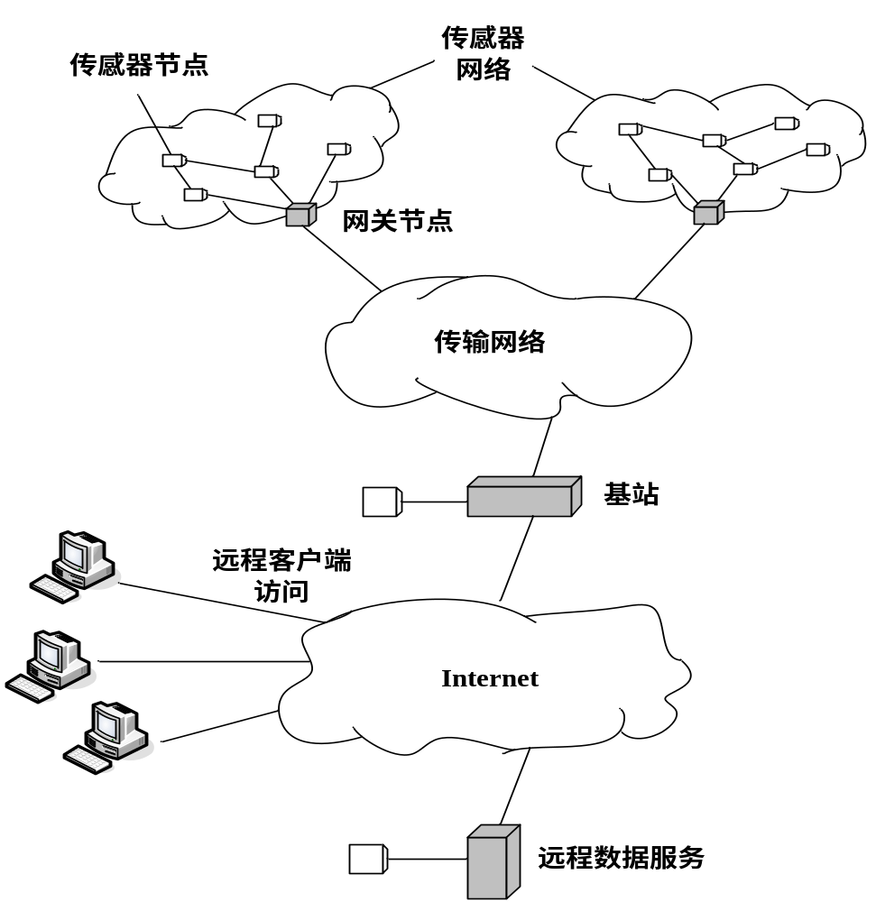
5、基站将传感数据通过Internet发送到数据处理中心。
6、研究人员通过任意一台连入Internet的终端访问数据中心，或者向基站发出命令。
7、研究人员将传感器节点放置到感兴趣的监测区域内，传感器节点能自主形成网络。每个节点搜集周围环境的湿度、温度、光照等信息。

Slide 33
8、传感器节点具有一定的数据处理能力和通信能力。
9、传感器自主形成一个多跳网络。处于传感器网络边缘的节点必须通过其他节点向网关发送数据。
10、每个传感器区域都有一个网关负责搜集传感器节点发送来的数据。所有的网关都连接到上层传输网络上。
11、传输网络包括具有较强的计算能力和存储能力、并具有不间断电源供应的多个无线通信节点，提供网关节点和基站之间的通信带宽和通信可靠性。
12、基站负责搜集传输网络送来的所有数据，发送到Internet，并将传感数据的日志保存到本地数据库中。
13、传感器节点搜集的数据最后都通过Internet传送到一个中心数据库存储。中心数据库提供远程数据服务。

Slide 34
§9.3.2 环境监测系统中的关键技术
节点及节点部署
用于环境监测的传感器节点需要满足体积小、精度高、生命周期长的要求。
目前应用中使用比较多的是加州大学伯克利分校研制的Mote节点。Mote节点带有一个专有的传感器板。板上载有光学传感器、I²C温度传感器、大气压传感器、大气温度传感器、湿度传感器、温差电堆传感器、热敏电阻传感器。
选择可替换、精度高的传感器对于环境监测来说至关重要。
传感器选择中的另一个重要因素是传感器的启动时间。
几种传感器联合使用可以进行一些比较复杂的监测操作。

Slide 35
能量管理
有些环境监控应用需要进行连续数月的监测，这对传感器节点的能量供应提出了很高的要求。
在一个传感器网络中，不同节点对能量的需求和使用也会有不同。因此，有些节点消耗能量比较快，成为整个网络的能量瓶颈。
实际应用中，需要预测可能消耗能量比较快的节点，并采取一定的节点冗余措施以保证数据传输不会因为个别节点失效而中断。
节点节省能量的最主要方式是休眠机制。当节点目前没有传感任务并且不需要为其他节点转发传感数据时，关闭节点的无线通信模块、数据采集模块甚至计算模块以节省能量。这样，一个传感任务发生时，只有与之相邻的区域内的传感器节点处于活动状态，从而形成一个活动区域。

Slide 36
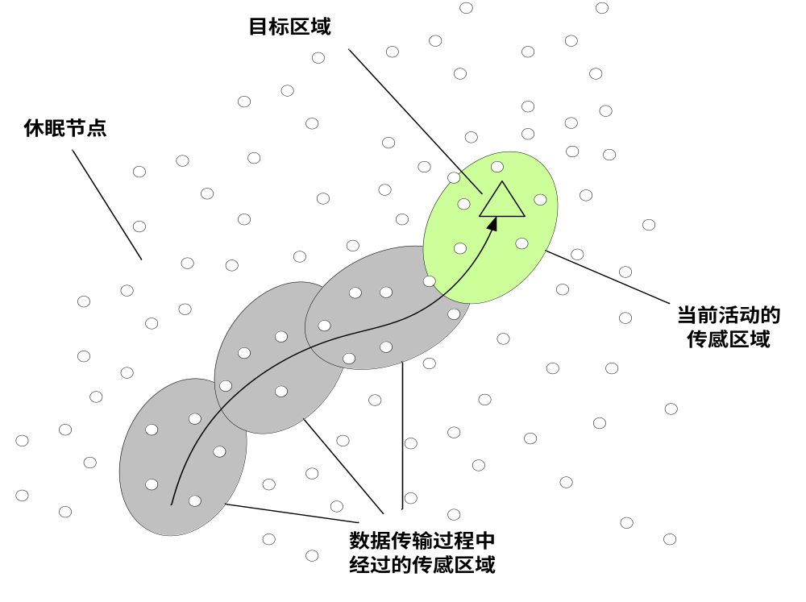
活动区域随着数据向网关节点传送而移动，这样原先活动的节点在离开活动区域后可以转到休眠模式，从而节省能量。

Slide 37
远程任务控制
传感器网络通过基站与Internet相连。基站以及基站到中心服务器的连接要具有高可靠性。基站要能对可能的系统异常及时进行处理。如果系统崩溃，基站需要及时地重新启动系统并主动连接中心服务器，以使远程控制人员能够恢复对传感器网络的远程控制。
远程任务控制最主要的方面是重新安排传感器网络的监控任务。
远程任务控制还需要监控传感器节点的工作状态以及健康情况，并据此调整节点的工作任务。

Slide 38
数据采样和收集
环境监测应用的最终目标是对监测环境的数据采样和数据收集。
采样频率和精度由具体应用确定，并由控制中心向传感器网络发出指令。
传感器节点需要考虑采样数据量和能量消耗之间的折中。
处于监控区域边缘的节点只需将采集的数据发送给基站，能量消耗相对较少。
靠近基站的节点由于同时还需要为边缘节点路由数据，消耗的能量要多2个数量级左右。因此边缘节点必须对采集到的数据进行一定的压缩和融合处理后再发送给基站。
数据融合是减少数据通信量的一个重要方面。目前的应用中通过信号处理技术和软件数据分析技术进行数据融合。

Slide 39
能量高效的通信机制
对于环境监测应用来说，能量高效的通信机制包括一系列的路由算法、MAC算法以及对通信部件的直接控制和访问机制。
路由算法需要保证节点间高效通信，维护数据传输路径的连通性。Intel实验室的环境监控项目中采用了层次性的路由协议。
网络生存期也是传感器网络的一个重要问题。通过使用GAF、SPAN算法等网络拓扑管理机制可以提高整个网络的生存期2～3倍。实际应用还需要低能耗的MAC协议。可以将两者结合起来在实际中使用。

Slide 40
§9.3.3 大鸭岛生态环境监控实例
加州大学与大西洋学院联合开展的对大鸭岛海燕栖息地的研究是一个典型的利用传感器网络监控生态环境的例子。
海岛生物种群对外来因素非常敏感，在此种情况下，传感器网络具有很大的优势。
研究人员关心的几个问题;
1）当海燕在孵卵期时，以24小时到72小时为周期监控巢穴的使用情况；
2）在7个月的孵卵期内，海燕洞穴和海岛表面的生态参数变化；
3）海燕大量筑巢给海岛微观环境带来的影响。
可以看出，上述问题所感兴趣的数据及数据采集频率都有很大不同。一方面需要在一段较短时间内连续监控，另一方面要能监控尽可能长

Slide 41
的时间。
使用传感器网络可以很好的适应大鸭岛的监控需求。利用一次部署的传感器网络和智能传感器节点，可以在研究人员的控制下在需要的时间进行不间断的监控，且对岛上的生态环境几乎没有影响。
大鸭岛监控项目的应用需求：
1）远程访问和控制能力；
2）层次型网络结构；
3）足够长的传感器网络生存期；
4）对自然环境的影响小；
5）感应和搜集数据能力；
6）直接交互能力；
7）数据存储和归档能力。

Slide 42
2002年夏天，研究组在大鸭岛部署了由43个传感器节点组成的传感器网络。传感器节点使用了Berkeley的Mote节点，节点上运行的软件是Berkeley开发的TinyOS。节点上装有多种传感器以监测海岛上不同类型的数据。
部署在实际中的节点作了良好的封装。
结果：实验期间有些节点失效，有些节点发生通信问题，有些节点得到了无效的传感数据。数据库也曾经崩溃过。网络建立的初始阶段数据丢失率比较高，随着时间的推移，网络的性能明显好转并趋于稳定。
实验表明传感器网络在这样的应用环境中有非常明显的优势。
传感器网络为实现更加准确、数据量更大、对环境影响更小的生态监测提供了一个全新的手段!

